Slide 1
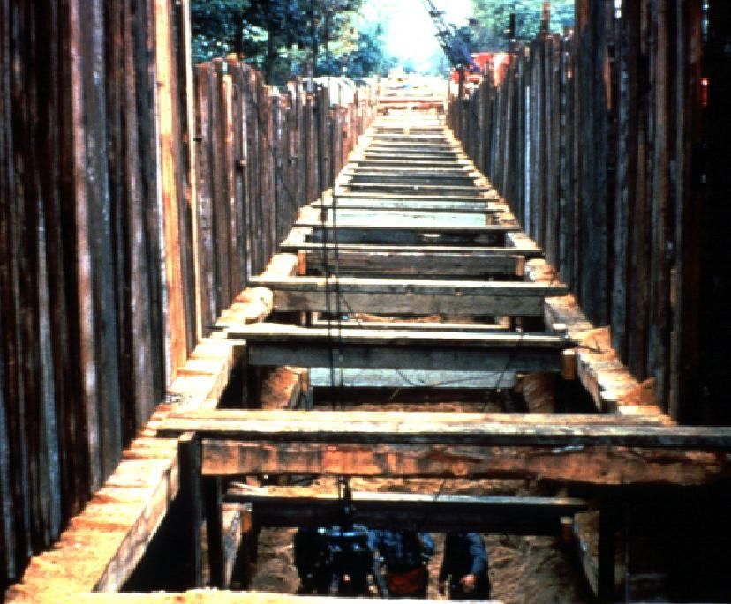
KAZI ÇALIŞMALARINDA İŞ GÜVENLİĞİ
Doç. Dr.
Selim Baradan
Ege Üniversitesi
İnşaat Mühendisliği Bölümü

Slide 2
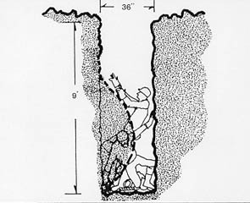
Kazı Tehlikeleri
Göçük en büyük tehlike
Oksijen yetersizliği
Zehirli maddelerin teneffüsü
Yangın, patlama
Kazı içine düşme

Slide 3
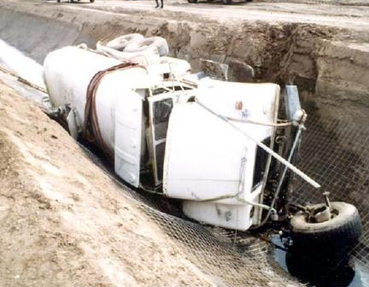
Kazı Tehlikeleri (devam)
Yanlışlıkla yeraltı kablolarına zarar verme
Su birikmesi
Kazının civarında çalışan iş makinelerinin çökmeye sebep olması
Araçların hendeğe düşmesi

Slide 4
İlgili Mevzuat
YİSG Yönetmeliği
Kazı işleri, kuyular, yeraltı işleri, tünel ve kanal işleri; m: 62-74

Slide 5
Kazı Öncesi Planlama
Meskûn mahallerde, yapı alanının çevresi yeterli yükseklik ve sağlamlıkta uygun malzemeden yapılmış perde ile çevrilerek ikaz ve uyarı için gerekli düzenlemeler yapılır, bunlar yapının bitimine kadar bu şekilde korunur.
Meskûn mahallerin dışında yapılan kazıların kenarlarına uyarı şeritleri çekilerek ikaz levhaları asılır
Meskûn mahallerde kazı üzerinden geçişlerin sağlanması için ahşap veya metalden yapılmış asgari 80 santimetre eninde ve her iki tarafı korkuluklu geçitler kullanılır
Notes:
Madde 18 – Belediye sınırları içinde meskûn bölgelerde, yapı kazılarına başlamadan önce yapı alanının çevresi ortalama 2 metre yükseklikte tahta perde ile çevrilecek, payandaları içten vurulacak ve bunlar yapının bitimine kadar bu şekilde korunacaktır.
Yapının oturacağı alanın çevresinin açık ve geniş olması halinde tahta perde yerine kazı sınırı gerisinden başlamak üzere 90 – 100 santimetre yükseklikte bir korkuluk yapılacaktır.
Madde 19 – İşyerlerindeki trafiğe açık yolların kesiştikleri yerler uygun şekilde kırmızı renkte ışıklandırılacaktır.
Madde 20 – Kazı işlerinin yapılacağı yerlerde; elektrik kabloları, gaz boruları, su yolları, kanalizasyon ve benzeri tesisat bulunup bulunmadığı önceden araştırılacak ve duruma göre gereken tedbirler alınacaktır.
Kazı sırasında zehirli ve boğucu gaz bulunduğu anlaşıldığı hallerde, işçiler, derhal oradan uzaklaştırılacak; gaz çıkışı önlenecek ve biriken gaz boşaltılmadıkça kazı işlerine başlanmayacaktır.

Slide 6
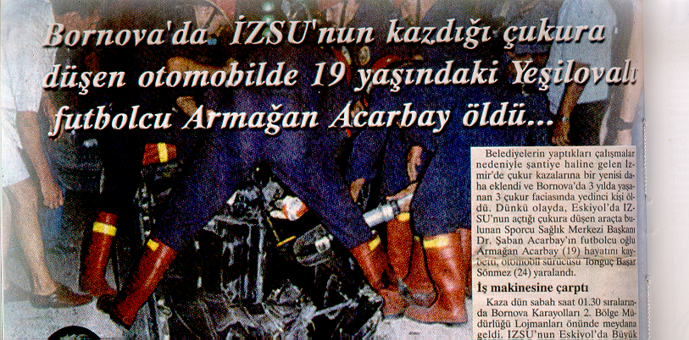

Slide 7
Kazı Öncesi Planlama (devam)
Kazının bitişik yapıları etkileyip etkilemeyeceği araştırılır ve etkileme ihtimali mevcut ise kazı başlamadan önce gerekli tedbirler alınır.
Yer altı kabloları, gaz boruları, su, kanalizasyon ve diğer dağıtım sistemlerinin yerleri belirlenir ve bunlardan kaynaklanabilecek tehlikeleri asgariye indirmek için gerekli tedbirler alınır.
Notes:
Madde 18 – Belediye sınırları içinde meskûn bölgelerde, yapı kazılarına başlamadan önce yapı alanının çevresi ortalama 2 metre yükseklikte tahta perde ile çevrilecek, payandaları içten vurulacak ve bunlar yapının bitimine kadar bu şekilde korunacaktır.
Yapının oturacağı alanın çevresinin açık ve geniş olması halinde tahta perde yerine kazı sınırı gerisinden başlamak üzere 90 – 100 santimetre yükseklikte bir korkuluk yapılacaktır.
Madde 19 – İşyerlerindeki trafiğe açık yolların kesiştikleri yerler uygun şekilde kırmızı renkte ışıklandırılacaktır.
Madde 20 – Kazı işlerinin yapılacağı yerlerde; elektrik kabloları, gaz boruları, su yolları, kanalizasyon ve benzeri tesisat bulunup bulunmadığı önceden araştırılacak ve duruma göre gereken tedbirler alınacaktır.
Kazı sırasında zehirli ve boğucu gaz bulunduğu anlaşıldığı hallerde, işçiler, derhal oradan uzaklaştırılacak; gaz çıkışı önlenecek ve biriken gaz boşaltılmadıkça kazı işlerine başlanmayacaktır.

Slide 8
Göçüğe Karşı Korunma
Kazılarda zemin yapısı, iklim koşulları, kazı alanı yakınlarında meydana gelebilecek sarsıntılar, çevredeki su kaynakları ve fazla yük kuvvetleri göz önüne alınarak uygun şev açıları belirlenir ve/veya statik hesabı yapılmış uygun destek ve setler (iksa sistemleri) kullanılır.
Kazı yüzeyleri, şevlerin eğimi ve yüksekliği zeminin yapısına, sağlamlığına ve çalışma yöntemlerine uygun seçilir.

Slide 9
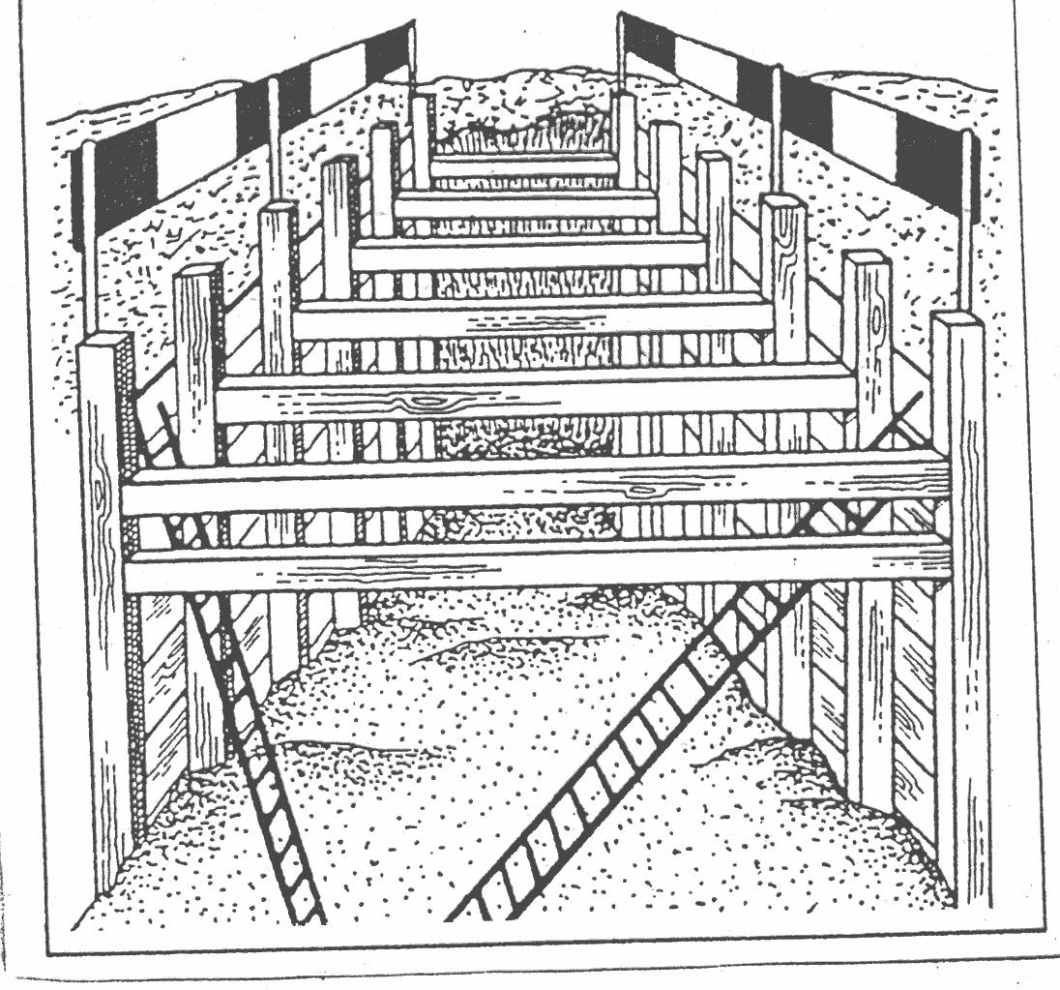

Slide 10
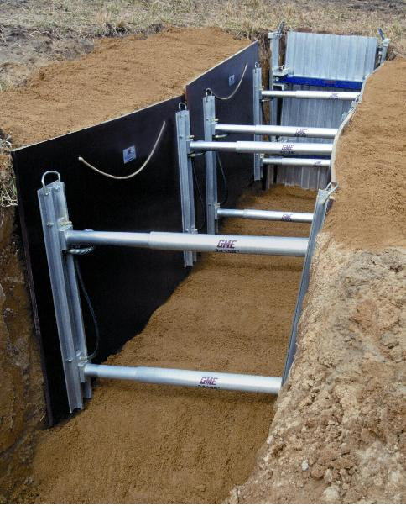
İksa sistemlerinin tasarımı ve seçimi
Tasarım kriterleri:
Zemin tipi
Derinlik
Zemindeki su içeriği
Hava koşulları
Civardaki diğer operasyonlar

Slide 11
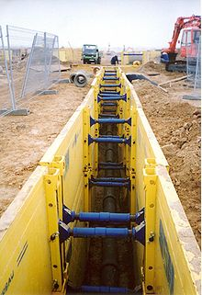
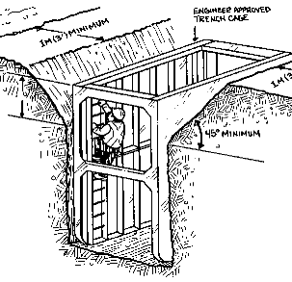
İksa Örnekleri

Slide 12
Ehil kişi ve kontrol
Çalışmalar, işveren tarafından görevlendirilen ehil kişi gözetiminde yapılır.
Kazı (yan) yüzlerinde aşağıda belirtilen durumlarda genel kontrol yapılır, kontrol sonucunda çalışma ortamının güvenli olduğu belirtilmeden çalışmaya başlanılmaz;
Her vardiyadan önce,
Patlatma yapılıyorsa her patlatmadan sonra,
Beklenmedik parça düşmelerinden sonra,
Desteklerdeki önemli bir zarardan sonra,
Şiddetli yağış, don ve kardan sonra.

Slide 13
Yetkin Kişi (Yabancı mevzuat)
Kazıların her bölümü her gün en az 1 defa kontrol edilecek ve çalışmasında sakınca olduğu anlaşılırsa sakınca giderilinceye kadar iş durdurulacaktır.
Aşağıdaki konularla ilgili eğitimli olmalı:
Zemin sınıflandırması
Korunma sistemlerinin kullanılışı
Standartlar ve Mevzuat
Tehlikeleri hemen tespit edip düzeltebilecek bilgiye sahip

Slide 14
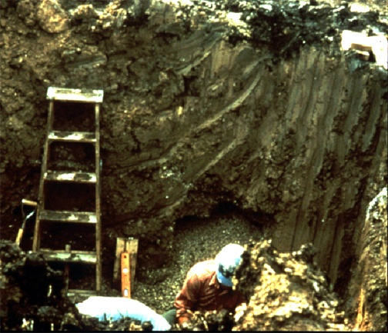
Kazıya Giriş-Çıkış
Kazı işlerinde çalışanların çalışma alanına ulaşmaları için uygun ve güvenli yöntemler (merdiven, vb.) kullanılır
Destek ve setlerin iniş ve çıkış için kullanılması engellenir.
Merdiven yaklaşık 1 metre kazıdan yukarı taşmalı
Düşmeye karşı korkuluk kullanılmalı

Slide 15
Tehlikeli atmosfer ve tozlar
Çalışma sırasında ortaya çıkan tozların çalışanların sağlığına zarar vermemesi için gerekli tedbirler alınır.
Çalışma alanında zararlı kimyasalların, zehirli ve boğucu gazların ya da serbest silis tozları gibi tehlikeli maddelerin bulunduğunun anlaşılması halinde, çalışanlar derhal oradan uzaklaştırılarak gerekli tedbirler alınır ve güvenli çalışma ortamı sağlanmadan tekrar çalışmaya başlanmaz.

Slide 16
Kazı civarında çalışan araçlar
Kazı mahallinde bulunan hareketli araçlar ve kazı stabilitesini etkileyebilecek diğer araçlar ile kazı kenarı arasında gerekli güvenlik mesafesi bırakılır.
Makinelerle yapılan kazı işlerinde, bu makinelerin hareket alanına çalışanların girmelerine izin verilmez.
Civarda çalışan araçlar için el sinyalleri veya bayrak kullanan kişi

Slide 17
Diğer Güvenlik Önlemleri
Kazı alanından çıkartılan hafriyat ile kazı kenarı arasında yeterli mesafe bulundurulur ve hafriyatın kazı alanına akma riski bulunuyorsa uygun bariyerler kullanılır.
Kazı işlerinde yağış sırasında işçi çalıştırılmaz. Yağışın durmasından ve güvenlik tedbirlerinin alınmasından sonra işçi çalıştırılabilir.

Slide 18
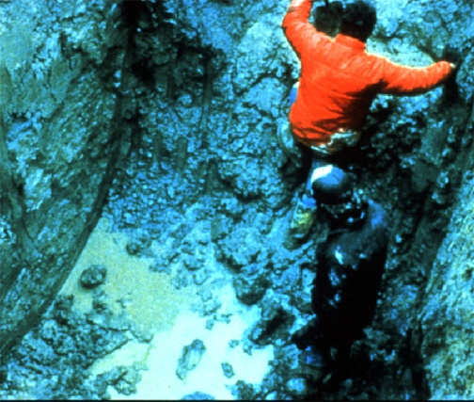
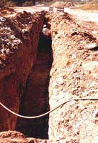
Yanlış Uygulamalar

Slide 19
YERALTI İŞLERİ
Yer altı işlerinde, delme ve kazma sırasında işçilerin sağlığını koruyacak ve güvenliğini sağlayacak yeterli ve uygun havalandırma tesisatı yapılmalı
Çeşitli gazların hava ile patlayıcı bir karışım meydana getirebileceği yeraltı işlerinde, yangın ve patlama riskinin bulunabileceği yerlerde, açık alevli lamba veya cihazlar kullanılmaz, sigara içilmez.
Kaya kazılmasını gerektiren yer altı işlerinde, sulu delici makinalar kullanılacak veya tozların işçilerin sağlığına zarar vermemesi için gerekli diğer tedbirler alınmalı
Galerilerin tabanlarında bulunan boşluklar, seviye farkları, daralan geçitler, alçak kemerler, araba veya katarların yolları ve geçitleri gibi işçiler için bir tehlike veya sıkışıklık gösteren engeller, uygun ve yeterli şekilde aydınlatılmalı
Notes:
Patlayıcı maddelerin kullanıldığı veya serbest silisin bulunduğu yerlerde, kazı toprağı ıslatılacaktır.

Slide 20
Yeraltı İşleri (devam)
Havalandırma sisteminin arızalanması durumunda, yer altı çalışmaları durdurulur ve bütün çalışanlar tahliye edilir, uygun havalandırma sağlanıncaya kadar kimsenin içeri girmesine izin verilmez.
Uygun bir haberleşme sistemi oluşturulur, buralardaki kaçış yolları görülebilir bir şekilde işaretlenir.
Tüneller ve galerilerde göçük tehlikesine karşı uygun tedbirler alınır.
Notes:
Patlayıcı maddelerin kullanıldığı veya serbest silisin bulunduğu yerlerde, kazı toprağı ıslatılacaktır.

Slide 21
Patlayıcı ile yer altı çalışmaları
Patlayıcı maddeler üretici tarafından belirtilen koşullarda saklanır ve depolanır.
Yapılan işin niteliğine uygun patlayıcı maddeler ve kapsüller kullanılır ve patlayıcı maddeleri yeterlik belgesine sahip çalışanlardan başkasının almasına ve ateşlemesine izin verilmez.
Patlayıcı maddelerin ve kapsüllerin depolanması, taşınması ve kullanılması, sadece bu konuda yetkili ve uzman kişiler tarafından yapılır. Bu işler, çalışanlar için risk oluşturmayacak şekilde organize edilir ve yürütülür.

Slide 22
Patlayıcı ile yer altı çalışmaları (devam)
Patlayıcı maddeler özel sandıklar içinde taşınır ve bu sandıkların içine başka bir madde konulamaz.
Kapsüllerle diğer patlayıcı maddeler, aynı kap içinde bir arada bulundurulamaz ve taşınamaz.
Patlatma yapılacak alanın etrafında uygun güvenlik tedbirleri alınmadan patlatma yapılmaz.

Slide 23
TEŞEKKÜRLER!

